Slide 1


Муниципальное бюджетное общеобразовательное учреждение
«Гостищевская средняя общеобразовательная школа
Яковлевского района Белгородской области»
Проект «МОЯ МАЛАЯ РОДИНА»
Дмитриевское сельское поселение
Подготовил:
ученик 8 «А» класса
Анисимов А.С.
Руководитель:
кл.рук. Николаева А.Ю.
Гостищево, 2014

Slide 2

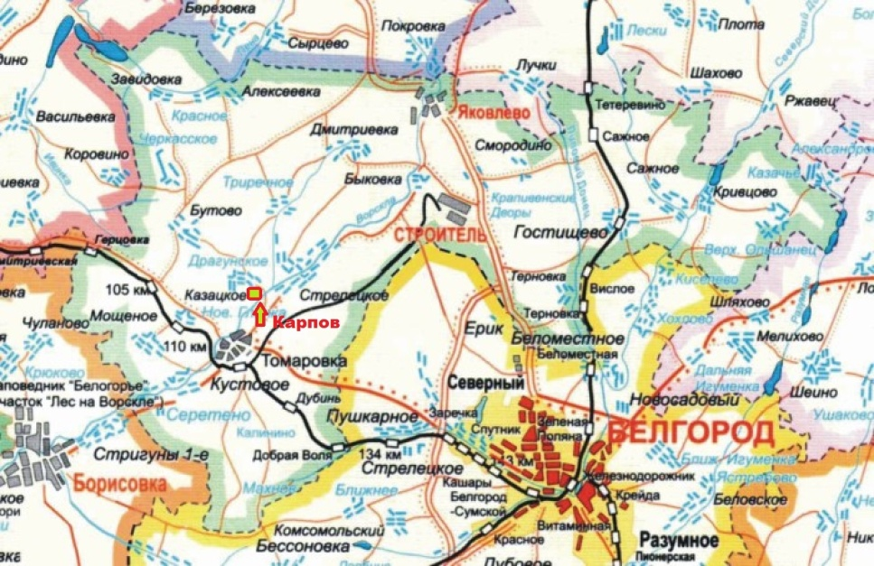

Slide 3
Цели и задачи проекта:
1.Изучение архивных материалов, связанных с историей родного края.
2. На примере реальных событий, воспоминаний, рассказов очевидцев, установить, какие благоприятные условия жизни существуют в Дмитриевском с/п.
3.Проанализировать полученные материалы.
4.Узнать о сфере деятельности населения, достопримечательностях, социально-экономическом развитии поселения.

Slide 4

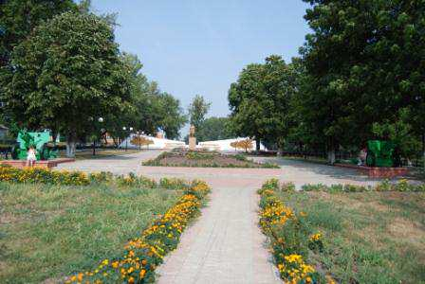

Slide 5
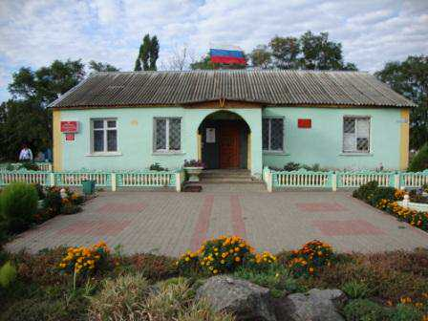
Дмитриевский сельский совет

Slide 6
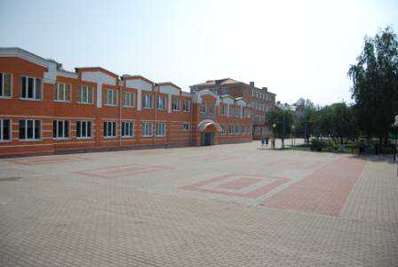


Slide 7
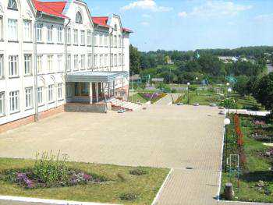

Slide 8
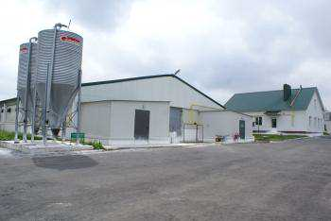


Slide 9
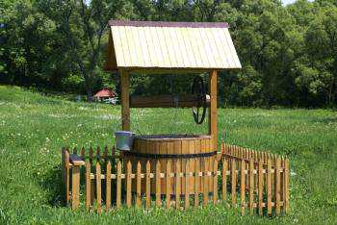

Slide 10

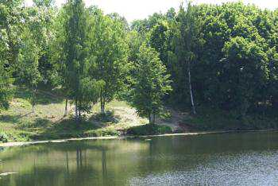

Slide 11

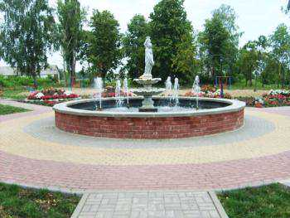

Slide 12

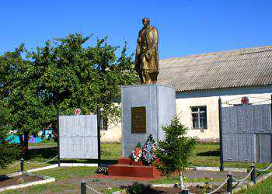

Slide 13
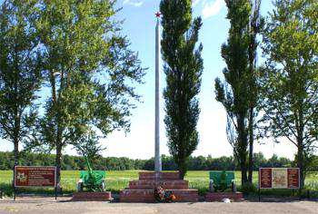

Slide 14
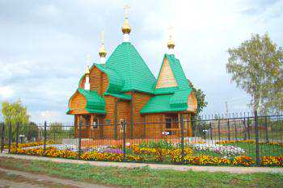


Slide 15
СПАСИБО ЗА ВНИМАНИЕ!

